Slide 1
2014-2020 M. EUROPOS SĄJUNGOS FONDŲ INVESTICIJOS Į ELEKTROS, DUJŲ IR ŠILUMOS ŪKIŲ SEKTORIUS
2016-03-31
Vilnius

Slide 2
Energetikos ministerijos remiamos sritys
gamyba tiekimas
Gamtinių dujų sektorius
perdavimas skirstymas
Šilumos sektorius
658,5
mln. Eur
perdavimas skirstymas
Energijos vartojimo efektyvumas
gatvių apšvietimas pastatų atnaujinimas
Elektros sektorius

Slide 3
2014-2020 M. ES FONDŲ INVESTICIJŲ VEIKSMŲ PROGRAMOS PRIORITETAI
4. ENERGIJOS EFEKTYVUMO IR AIE GAMYBOS IR NAUDOJIMO SKATINIMAS |  |  |  |  | 6. DARNAUS TRANSPORTO IR PAGRINDINIŲ TINKLŲ INFRASTRUKTŪROS PLĖTRA
INVESTICINIAI PRIORITETAI
4.1. AIE gamybos ir skirstymo skatinimas | 4.3. Energijos vartojimo efektyvumo, pažangaus energijos valdymo ir AIE vartojimo viešosiose infrastruktūrose, įskaitant viešuosius pastatus ir gyvenamųjų namų sektorių, rėmimas |  | 4.4. Pažangiųjų žemos ir vidutinės įtampos paskirstymo sistemų diegimas ir plėtojimas |  | 6.3. Energijos vartojimo efektyvumo ir tiekimo patikimumo plėtojant pažangiąsias energijos paskirstymo, saugojimo ir perdavimo sistemas gerinimas ir paskirstytos AIE gamybos diegimas
KONKRETŪS UŽDAVINIAI
4.1.1. Padidinti atsinaujinančių išteklių energijos naudojimą | 4.3.1. Sumažinti energijos suvartojimą viešojoje infrastruktūroje ir daugiabučiuose namuose | 4.3.2. Padidinti energijos vartojimo efektyvumą šilumos tiekimo srityje ir namų ūkiuose | 4.4.1. Išbandyti pažangiojo tinklo technologijų diegimo perspektyvas |  | 6.3.1. Sustiprinti integraciją į Europos Sąjungos vidaus energijos rinką

Slide 4
6 PRIORITETAS
„DARNAUS TRANSPORTO IR PAGRINDINIŲ TINKLŲ INFRASTRUKTŪROS PLĖTRA“
6.3.1. Konkretus uždavinys
Sustiprinti integraciją į Europos Sąjungos vidaus energijos rinką
06.3.1-LVPA-V-104 priemonė
„Gamtinių dujų perdavimo sistemos modernizavimas ir plėtra“
06.3.1-LVPA-V-103 priemonė
„Elektros perdavimo sistemos modernizavimas ir plėtra“
06.3.1-LVPA-K-107 priemonė
„Gamtinių dujų skirstymo sistemų modernizavimas ir plėtra“

Slide 5
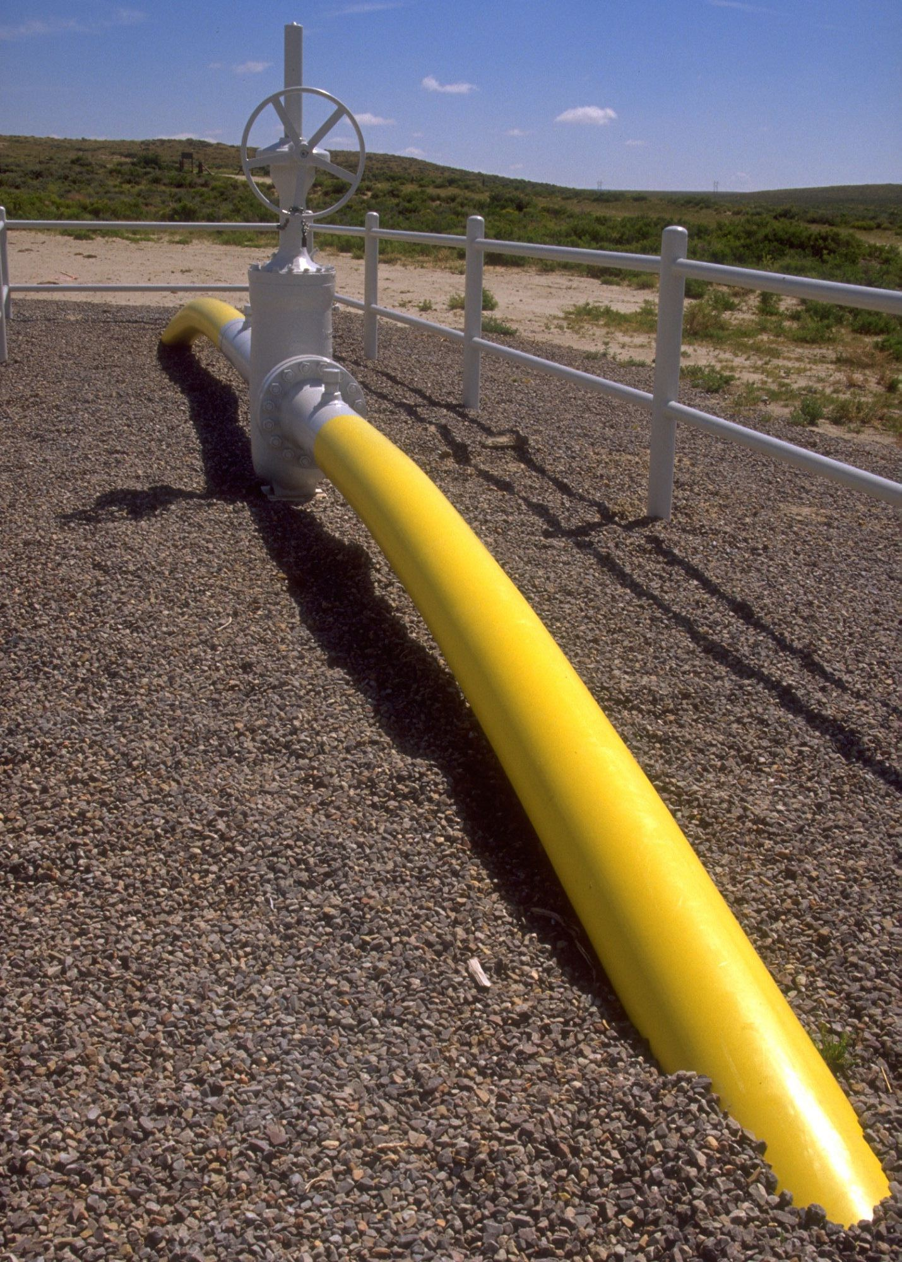
06.3.1-LVPA-V-104 priemonė „gamtinių dujų perdavimo sistemos modernizavimas ir plėtra“
Biudžetas | 53 mln. €, ERPF
Finansavimo intensyvumas | 50 %
Finansavimo forma | Subsidija
Projektų atrankos būdas | Valstybės projektų planavimas
Finansuojamos veiklos | Programinės ir technologinės įrangos, reikalingos efektyviam perdavimo sistemos eksploatavimui ir valdymui užtikrinti diegimas, siekiant sukurti pažangias dujų perdavimo sistemas. Esamų gamtinių dujų perdavimo tinklų ir jų priklausinių modernizavimas, diegiant pažangiosios infrastruktūros elementus. Naujos pažangios gamtinių dujų perdavimo infrastruktūros ir jų priklausinių plėtra.
Pareiškėjai | Perdavimo sistemos operatorius
Specialusis atrankos kriterijus | Projektas turi atitikti Nacionalinį elektros ir gamtinių dujų perdavimo infrastruktūros projektų įgyvendinimo planą (LRV 2014 m. liepos 22 d. nutarimas Nr. 746).

Slide 6
06.3.1-LVPA-V-104 priemonė „gamtinių dujų perdavimo sistemos modernizavimas ir plėtra“
Tinkamos finansuoti išlaidos | statybos, rekonstravimo, modernizavimo, griovimo ir kt. darbai, tiesiogiai susiję su projekto veiklomis; projektavimo ir inžinerinės paslaugos, techninės priežiūros ir projekto vykdymo priežiūros, ekspertizių paslaugos, tiesiogiai susijusios su projekto veiklomis; tiesioginėms projekto veikloms vykdyti reikalinga įranga, įrenginiai ir kt. turtas.
Projektų parengtumo reikalavimai | parengtas Investicijų projektas su Sąnaudų ir naudos analizės rezultatų skaičiuokle; parengti dokumentai, jų nuorašai ar kopijos apie projektui taikomus aplinkosauginius reikalavimus.
2016 m. III ketv.
2017 m. III ketv.
2015 m. III ketv.
I VPS sudarytas
~10 mln. €
II VPS sudarymas
~2 mln. €
III VPS sudarymas
~2 mln. €

Slide 7
06.3.1-LVPA-V-104 priemonė „Elektros perdavimo sistemos modernizavimas ir plėtra“
Biudžetas | 68 mln. €, ERPF
Finansavimo intensyvumas | 50 %
Finansavimo forma | Subsidija
Projektų atrankos būdas | Valstybės projektų planavimas
Finansuojamos veiklos | Naujų pažangiųjų elektros perdavimo linijų statyba; elektros perdavimo linijų modernizavimas diegiant pažangiosios infrastruktūros elementus; transformatorių pastočių ir skirstyklų modernizavimas diegiant pažangiosios infrastruktūros elementus; naujų pažangiųjų transformatorių pastočių ir skirstyklų statyba.
Pareiškėjai | Perdavimo sistemos operatorius
Specialusis atrankos kriterijus | Projektas turi atitikti Nacionalinį elektros ir gamtinių dujų perdavimo infrastruktūros projektų įgyvendinimo planą (LRV 2014 m. liepos 22 d. nutarimas Nr. 746).

Slide 8
06.3.1-LVPA-V-104 priemonė „Elektros perdavimo sistemos modernizavimas ir plėtra“
Tinkamos finansuoti išlaidos | statybos, rekonstravimo, modernizavimo, griovimo ir kt. darbai, tiesiogiai susiję su projekto veiklomis; projektavimo ir inžinerinės paslaugos, techninės priežiūros ir projekto vykdymo priežiūros, ekspertizių paslaugos, tiesiogiai susijusios su projekto veiklomis; tiesioginėms projekto veikloms vykdyti reikalinga įranga, įrenginiai ir kt. turtas.
Projektų parengtumo reikalavimai | parengtas Investicijų projektas su Sąnaudų ir naudos analizės rezultatų skaičiuokle; pradėtos projekto darbų viešųjų pirkimų procedūros; parengti dokumentai, jų nuorašai ar kopijos apie projektui taikomus aplinkosauginius reikalavimus.
2016 m. III ketv.
2017 m. III ketv.
2015 m. III ketv.
I VPS sudarytas
~15 mln. €
II VPS sudarymas
~22 mln. €
III VPS sudarymas
~4 mln. €

Slide 9
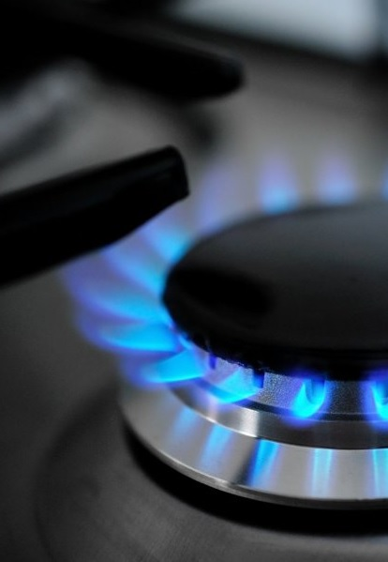
04.4.1-LVPA-K-106 priemonė „Gamtinių dujų skirstymo sistemų modernizavimas ir plėtra“
Biudžetas | 17,5 mln. €, ERPF
Finansavimo intensyvumas | 50 %
Finansavimo forma | Subsidija
Projektų atrankos būdas | Konkursas
Finansuojamos veiklos | Pažangios programinės įrangos ir jos funkcionalumui užtikrinti reikalingos technologinės įrangos, skirtos efektyviam gamtinių dujų skirstymo sistemos eksploatavimui ir valdymui bei leidžiančios kurti pažangią gamtinių dujų skirstymo infrastruktūrą, diegimas. Esamų gamtinių dujų skirstymo sistemų ir jų priklausinių modernizavimas diegiant pažangiosios infrastruktūros elementus. Naujų pažangiųjų skirstymo sistemų įrengimas, siekiant užtikrinti dujų skirstymo saugumą ir patikimumą.
Pareiškėjai | Gamtinių dujų skirstymo sistemos operatorius

Slide 10
04.4.1-LVPA-K-106 priemonė „Gamtinių dujų skirstymo sistemų modernizavimas ir plėtra“
Atrankos kriterijai | Specialieji: projektas turi atitikti Nacionalinę energetinės nepriklausomybės strategiją; projektas turi atitikti įmonės investicijų (plėtros) planus, suderintus su Valstybine kainų ir energetikos kontrolės komisija. Prioritetiniai: saugumas ir patikimumas, įdiegus pažangią programinę įrangą ir jos funkcionalumui užtikrinti reikalingą technologinę įrangą; įdiegtos pažangiosios infrastruktūros elementų nauda gamtinių dujų vartotojams; senesnių gamtinių dujų žemo slėgio vamzdynų modernizavimas, diegiant pažangiosios infrastruktūros elementus; senesnių statinių ir (ar) įrenginių, užtikrinančių žemo slėgio vamzdynų veikimą, modernizavimas, diegiant pažangiosios infrastruktūros elementus; gamtinių dujų skirstymo patikimumas.
Projektų finansavimo sąlygų aprašą (toliau – PFSA) planuojama patvirtinti 2016 m. II ketv.

Slide 11
04.4.1-LVPA-K-106 priemonė „Gamtinių dujų skirstymo sistemų modernizavimas ir plėtra“
Tinkamos finansuoti išlaidos | statybos, rekonstravimo, modernizavimo, griovimo ir kt. darbai, tiesiogiai susiję su projekto veiklomis; projektavimo ir inžinerinės paslaugos, techninės priežiūros ir projekto vykdymo priežiūros, ekspertizių paslaugos, tiesiogiai susijusios su projekto veiklomis; tiesioginėms projekto veikloms vykdyti reikalinga įranga, įrenginiai ir kt. turtas.
Projektų parengtumo reikalavimai | parengtas Investicijų projektas su Sąnaudų ir naudos analizės rezultatų skaičiuokle vienai alternatyvai; parengti dokumentai, jų nuorašai ar kopijos apie projektui taikomus aplinkosauginius reikalavimus.
2017 m. II ketv.
2018 m. II ketv.
2016 m. II ketv.
I Kvietimas
~12 mln. €
II Kvietimas
~2 mln. €
III Kvietimas
~2 mln. €
Notes:
Kvietimų planavimas 2016-2018 m. laikotarpiui.

Slide 12
4 PRIORITETAS
„ENERGIJOS EFEKTYVUMO IR ATSINAUJINANČIŲ IŠTEKLIŲ ENERGIJOS GAMYBOS IR NAUDOJIMO SKATINIMAS “
4.4.1. Konkretus uždavinys
Išbandyti pažangiojo tinklo technologijų diegimo perspektyvas
04.4.1-LVPA-K-106 priemonė
„Elektros skirstomųjų tinklų modernizavimas ir plėtra“

Slide 13
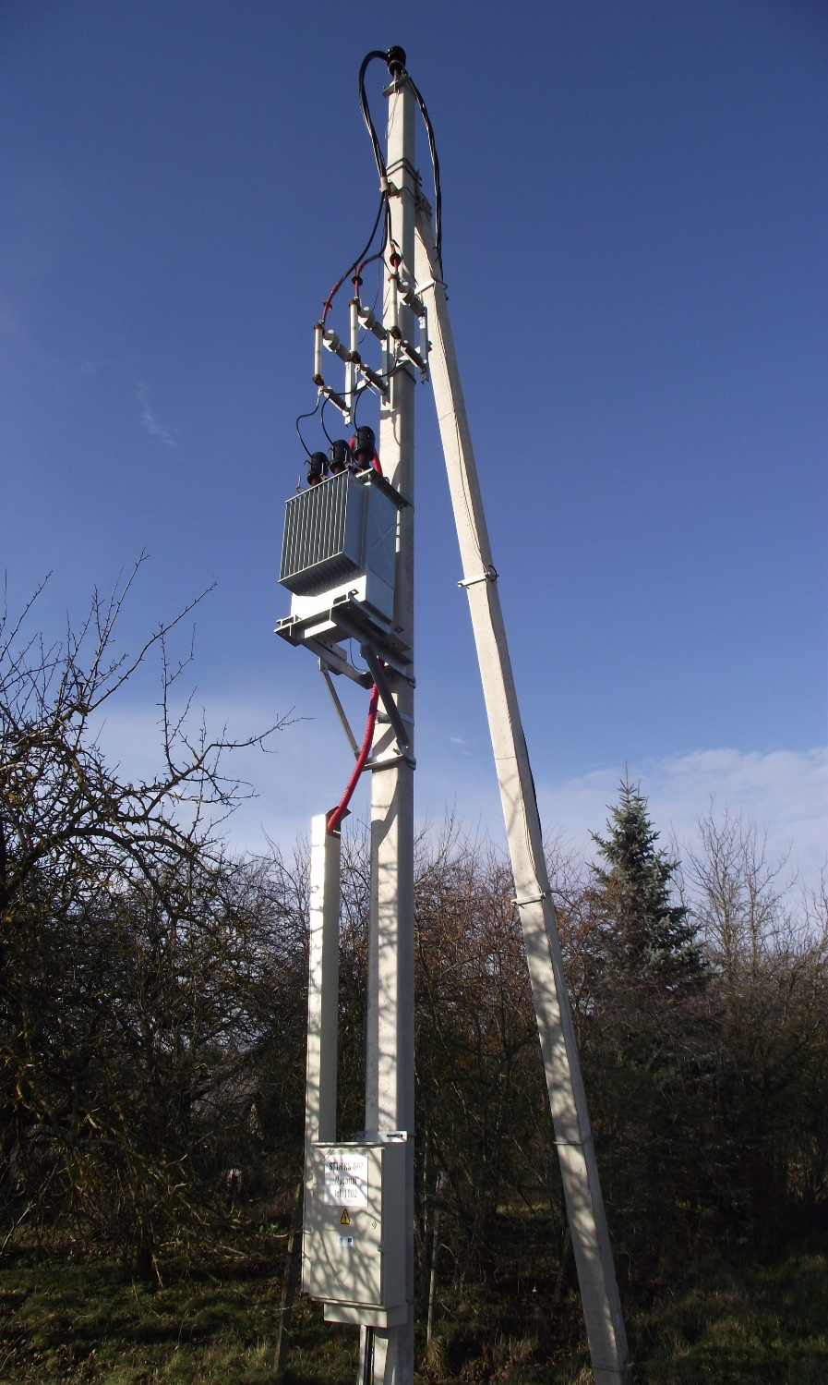
04.4.1-LVPA-K-106 priemonė „Elektros skirstomųjų tinklų modernizavimas ir plėtra“
Biudžetas | 20,27 mln. €, SF
Finansavimo intensyvumas | 50 %
Finansavimo forma | Subsidija
Projektų atrankos būdas | Konkursas
Finansuojamos veiklos | Transformatorių pastočių ir skirstyklų atnaujinimas, diegiant pažangiojo tinklo elementus. Elektros skirstomųjų tinklų skirstomųjų punktų, transformatorinių ir elektros linijų atnaujinimas, diegiant pažangiojo tinklo elementus.
Pareiškėjai | Skirstomųjų tinklų operatorius

Slide 14
04.4.1-LVPA-K-106 priemonė „Elektros skirstomųjų tinklų modernizavimas ir plėtra“
Atrankos kriterijai | Specialieji: projektas turi atitikti Nacionalinę energetinės nepriklausomybės strategiją; projektas turi atitikti įmonės investicijų (plėtros) planus, suderintus su Valstybine kainų ir energetikos kontrolės komisija. Prioritetiniai: Kompleksiškas elektros skirstomųjų tinklų modernizavimas; elektros energijos skirstymo technologinių nuostolių sumažinimas elektros skirstomųjų tinklų įrenginiuose; senesnių elektros įrenginių atnaujinimas (modernizavimas); didesnis įdiegtų (modernizuotų) pažangiojo elektros skirstomojo tinklo elementų skaičius.

Slide 15
04.4.1-LVPA-K-106 priemonė „Elektros skirstomųjų tinklų modernizavimas ir plėtra“
Tinkamos finansuoti išlaidos | statybos, rekonstravimo, modernizavimo, griovimo ir kt. darbai, tiesiogiai susiję su projekto veiklomis; projektavimo ir inžinerinės paslaugos, techninės priežiūros ir projekto vykdymo priežiūros, ekspertizių paslaugos, tiesiogiai susijusios su projekto veiklomis; tiesioginėms projekto veikloms vykdyti reikalinga įranga, įrenginiai ir kt. turtas.
Projektų parengtumo reikalavimai | parengtas Investicijų projektas su Sąnaudų ir naudos analizės rezultatų skaičiuokle vienai alternatyvai; parengti dokumentai, jų nuorašai ar kopijos apie projektui taikomus aplinkosauginius reikalavimus.
2017 m. II ketv.
2018 m. II ketv.
2016 m. vasario 22 d.
I Kvietimas
10 mln. €
II Kvietimas
~8 mln. €
III Kvietimas
~2 mln. €
Paraiškų teikimas iki
2016 m. balandžio 22 d.

Slide 16
4 PRIORITETAS
„ENERGIJOS EFEKTYVUMO IR ATSINAUJINANČIŲ IŠTEKLIŲ ENERGIJOS GAMYBOS IR NAUDOJIMO SKATINIMAS “
4.3.2. Konkretus uždavinys
„Padidinti energijos vartojimo efektyvumą šilumos tiekimo srityje ir namų ūkiuose“
04.3.2-LVPA-K-102 priemonė „Šilumos tiekimo tinklų modernizavimas ir plėtra“

Slide 17
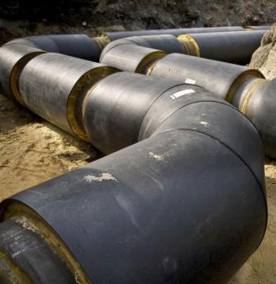
04.3.2-LVPA-K-102 priemonė „Šilumos tiekimo tinklų modernizavimas ir plėtra“
Biudžetas | 120,4 mln. €, SF
Finansavimo intensyvumas | 50 %
Finansavimo forma | Subsidija
Projektų atrankos būdas | Konkursas
Finansuojamos veiklos | Centralizuotai tiekiamos šilumos tinklų modernizacija šilumos perdavimo nuostolių mažinimui, tinklų darbo patikimumo didinimui. Centralizuotai tiekiamos šilumos tinklų plėtra.
Pareiškėjai | Juridiniai asmenys, valdantys šilumos tinklus nuosavybės ar kita teise (nuomos, patikėjimo, panaudos ar kt.) ir turintys šilumos tiekimo licencijas.

Slide 18
04.3.2-LVPA-K-102 priemonė „ŠILUMOS TIEKIMO tinklų modernizavimas ir plėtra“
Atrankos kriterijai | Specialieji: projektas turi atitikti Nacionalinę energetinės nepriklausomybės strategiją; projektas turi atitikti investicinį planą, suderintą su šilumos tiekimo licenciją išdavusia institucija. Prioritetiniai: projektas, kuriuo modernizuojami senesni šilumos tiekimo tinklai; projektas, kuriuo modernizuojami nuostolingesni šilumos tiekimo tinklai; projektai, kuriuos įgyvendinus labiau sumažės šilumos nuostoliai modernizuojamuose tinkluose; projektas prisideda prie konkrečios integruotų teritorijų vystymo programos tikslų ir uždavinių įgyvendinimo.
Notes:
Atrankos kriterijai yra patvirtinti tinklų modernizavimo veiklai.
Plėtros veiklai bus rengiami atskiri kriterijai.

Slide 19
04.3.2-LVPA-K-102 priemonė „ŠILUMOS TIEKIMO TINKLŲ modernizavimas ir plėtra“
Tinkamos finansuoti išlaidos | statybos, rekonstravimo ir remonto darbai, tiesiogiai susiję su projekto veiklomis; projektavimo ir inžinerinės paslaugos, techninės priežiūros ir projekto vykdymo priežiūros, ekspertizių paslaugos, tiesiogiai susijusios su projekto veiklomis; investicijų projekto parengimo išlaidos.
Projektų parengtumo reikalavimai | parengtas Investicijų projektas su Investicijų projekto skaičiuokle vienai alternatyvai; projekto investicijos turi būti suderintos su šilumos tiekimo licenciją išdavusia institucija; parengti dokumentai, jų nuorašai ar kopijos apie projektui taikomus aplinkosauginius reikalavimus ir kt.
Notes:
Kvietimas yra sustabdytas su tikslu patikslinti projektų finansavimo sąlygų aprašą:
-išplečiamas pareiškėjų ratas, nenustatant ribojimo pareiškėjams, valdantiems ne nuosavybės teise šilumos tinklus, būti sudarius nuomos sutartį ne trumpesniam kaip 5 metų terminui nuo projekto įgyvendinimo pabaigos;
-tikslinamos nuostatos, susijusios su remiamų veiklų apimtimi bei nuostolių skaičiavimo metodika;
Atnaujinti kvietimą planuojama balandžio mėn. Įverčių rengimas šilumos tiekimo tinklų modernizavimui ir plėtrai.

Slide 20
04.3.2-LVPA-K-102 priemonė „ŠILUMOS TIEKIMO tinklų modernizavimas ir plėtra“
2016 m. IV ketv.
2016 m. I ketv.
I Kvietimas
35 mln. €
II Kvietimas
15 mln. €
2018 m. III-IV ketv.
2017 m. III-IV ketv.
III Kvietimas
23 mln. €
IV Kvietimas
24 mln. €
Notes:
I kvietimas skirtas šilumos tinklų modernizavimo veiklai.
Planuojami kvietimai 2016-2018 metų laikotarpiui.

Slide 21
4 PRIORITETAS
„ENERGIJOS EFEKTYVUMO IR ATSINAUJINANČIŲ IŠTEKLIŲ ENERGIJOS GAMYBOS IR NAUDOJIMO SKATINIMAS “
4.1.1. Konkretus uždavinys
Padidinti atsinaujinančių išteklių energijos naudojimą
04.1.1-LVPA-K-109 priemonė
„Iškastinį kurą naudojančių katilinių modernizavimas“
04.1.1-LVPA-V-108 priemonė
„Didelio efektyvumo kogeneracijos skatinimas Vilniaus mieste“
04.1.1-LVPA-K-110 priemonė
„Nedidelės galios biokuro kogeneracijos skatinimas“

Slide 22
04.1.1-LVPA-K-109 priemonė „IŠKASTINĮ KURĄ NAUDOJANČIŲ KATILINIŲ modernizavimas“
Biudžetas | 15 mln. €, SF
Finansavimo intensyvumas | 50 %
Finansavimo forma | Subsidija
Projektų atrankos būdas | Konkursas
Finansuojama veikla | Iškastinį kurą naudojančių katilinių modernizavimas, įrengiant atsinaujinančių išteklių energiją naudojančius šilumos gamybos įrenginius.
Pareiškėjai | - Juridiniai asmenys, nuosavybės teise ar kitais pagrindais valdantys šilumos gamybos įrenginius ir centralizuoto šilumos tiekimo tinklus bei turintys šilumos tiekimo licencijas; - juridiniai asmenys, nuosavybės teise ar kitais pagrindais valdantys šilumos gamybos įrenginius, gaminančius šilumos energiją, kuri yra perduodama į centralizuoto šilumos tiekimo sistemą.
Notes:
AM- 136, 4 iš jų:
Vilniaus atliekų daliai 67,4 MEur;
Kauno atliekų daliai 69, 0 MEur

Slide 23
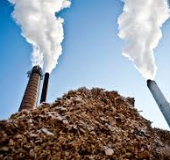
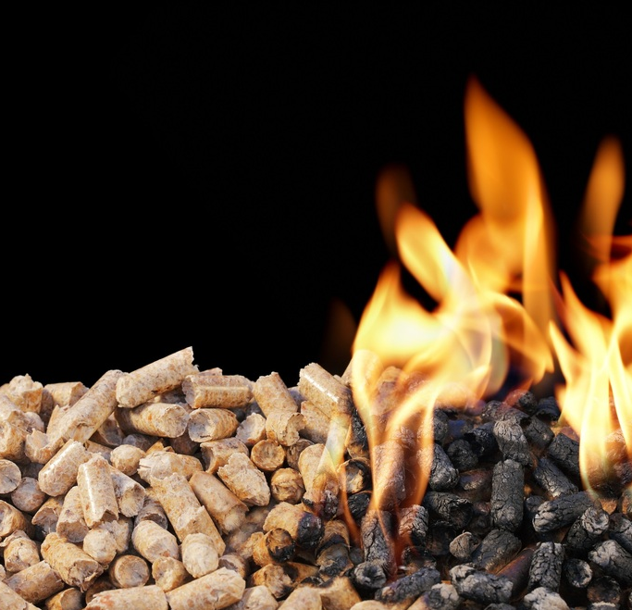
04.1.1-LVPA-K-109 priemonė „IŠKASTINĮ KURĄ NAUDOJANČIŲ KATILINIŲ modernizavimas“
2016 m. III ketv.
2016 m. IV ketv.
2017 m. IV ketv.
2018 m. IV ketv.
PFSA
tvirtinimas
I Kvietimas
5 mln. €
II Kvietimas
5 mln. €
III Kvietimas
5 mln. €
Notes:
PAK – gegužės mėn.
PFSA – III ketv.

Slide 24
04.1.1-LVPA-V-108 priemonė „Didelio efektyvumo kogeneracijos skatinimas Vilniaus mieste“
Biudžetas | 96,6 mln. €, SF
Finansavimo intensyvumas | Iki 50 %
Finansavimo forma | Subsidija
Projektų atrankos būdas | Valstybės planavimas
Finansuojama veikla | Atsinaujinančių išteklių energijos panaudojimo plėtra efektyvios šilumos ir elektros energijos gamybai kogeneracinėje elektrinėje Vilniuje
Pareiškėjai | UAB Vilniaus kogeneracinė jėgainė
Notes:
AM- 136, 4 iš jų:
Vilniaus atliekų daliai 67,4 MEur;
Kauno atliekų daliai 69, 0 MEur

Slide 25
04.1.1-LVPA-V-108 priemonė „Didelio efektyvumo kogeneracijos skatinimas Vilniaus mieste“
Planuojami atrankos kriterijai | Specialusis Projektas atitinka Nacionalinės šilumos ūkio plėtros 2015–2021 metų programą: (1.1.1. priemonė „Rekonstruojant esamus kogeneracinius pajėgumus ar statant naujus, užtikrinti, kad Vilniaus centralizuoto šilumos tiekimo sistemoje papildomai būtų įrengta iki 145 MW elektrinės galios / iki 240 MW šiluminės galios atsinaujinančius ir (ar) vietinius energijos išteklius (komunalines atliekas) naudojančių įrenginių“ ir joje detalizuotus techninius parametrus (2 priedo 1.1.1 papunktis).
Tinkamos finansuoti išlaidos (preliminaru, PFSA nepatvirtintas) | pasirengimo projektui veiklos, statybos, rekonstravimo, remonto, griovimo ir kt. su projekto veiklomis susijusių darbų išlaidos (įranga ir įrengimai tame tarpe); projektavimo, techninės priežiūros ir projekto vykdymo priežiūros išlaidos; statybos leidimo dokumentai, sukurto turto draudimo išlaidos, pastato (statinio) inventorizacijos ir teisinės registracijos išlaidos ir pan; prisijungimo prie inžinerinių tinklų išlaidos ir kt.
2016 m. III ketv.
2016 m. IV ketv.
PFSA tvirtinimas (planuojama)
VPS 82,9 mln. €
Notes:
Parengtas PIP ir PIP pakeitimas, derinamas ministerijoje ir su projekto rengėju, šią- kitą savaitę bus išsiųstas oficialiai derinti susiinteresuotoms institucijoms
Projektas „iki rakto“

Slide 26
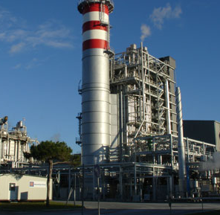
04.1.1-LVPA-K-110 priemonė „Nedidelės galios biokuro kogeneracijos skatinimas“
Biudžetas | 12 mln. €, SF
Finansavimo intensyvumas | Iki 50 %
Finansavimo forma | Subsidija
Projektų atrankos būdas | Konkursas
Finansuojama veikla | Investicinė pagalba naujiems arba atnaujinamiems (iki 5 MW elektrinės galios (visas nominalus šiluminis našumas ne didesnis nei 20 MW) didelio naudingumo kogeneracijos įrenginiams (išskyrus Vilniuje ir Kaune)
Pareiškėjai | Juridiniai asmenys, valdantys centralizuotus šilumos tinklus nuosavybės teise ar kitais pagrindais ir turintys šilumos tiekimo licencijas; Juridiniai asmenys, turintys leidimą plėsti elektros energijos gamybos pajėgumus ir turintys prisijungimą prie centralizuoto šilumos perdavimo tinklo (arba turintys prisijungimo prie centralizuoto šilumos perdavimo tinklo sąlygas, kurios bus išpildytos projekto įgyvendinimo metu).
Notes:
AM- 136, 4 iš jų:
Vilniaus atliekų daliai 67,4 MEur;
Kauno atliekų daliai 69, 0 MEur

Slide 27
04.1.1-LVPA-K-110 priemonė „Nedidelės galios biokuro kogeneracijos skatinimas“
Atrankos kriterijai | Specialusis: projektas atitinka Nacionalinės šilumos ūkio plėtros 2015–2021 metų programos 1.1.3. priemonę „Statant naujus kogeneracinius pajėgumus, užtikrinti, kad kitų miestų centralizuoto šilumos tiekimo sistemoje papildomai būtų įrengta 43 MW elektrinės galios biokuro ir (ar) biodujų kogeneracinių įrenginių“ (2 priedo 1.1.3 papunktis)“. Prioritetiniai: projektas, kuriuo padengiamas hidrauliškai vientisos šilumos tiekimo sistemos vidutinis šilumos galios poreikis nešildymo sezono metu ir iš dalies šildymo sezono poreikis; projektas, kuriuo skatinimas biokuro panaudojimas, neviršijant Nacionalinėje šilumos ūkio plėtros 2015–2021 metų programoje nustatytos optimalaus šilumos gamybos kuro balanso ribos (2021 m. neviršyti 70 proc.);
Notes:
AK patvirtinti SK 2016-03-24

Slide 28
04.1.1-LVPA-K-110 priemonė „Nedidelės galios biokuro kogeneracijos skatinimas“
 | projektas, kurio elektros energijos gamybos įrenginių įrengtosios elektros galios vieneto (1 MWel) įrengimo sąnaudos yra mažiausios; projektas, kuriuo prisidedama prie konkrečios integruotos teritorijų vystymo programos tikslų ir uždavinių įgyvendinimo.
2016 m. III ketv.
2016 m. IV ketv.
PFSA tvirtinimas
Kvietimas 12 mln. €
Notes:
Parengtas PIP ir PIP pakeitimas, derinamas ministerijoje ir su projekto rengėju, šią- kitą savaitę bus išsiųstas oficialiai derinti susiinteresuotoms institucijoms
Projektas „iki rakto“

Slide 29
KONTAKTINIAI ASMENYS
Priemonė | Priemonės kuratorius
Gamtinių dujų perdavimo/skirstymo sistemų modernizavimas ir plėtra | Laura Pušinskaitė tel.: 8 706 64677, el. p. laura.pusinskaite@enmin.lt
Elektros perdavimo/skirstymo sistemų modernizavimas ir plėtra
Šilumos tiekimo tinklų modernizavimas ir plėtra | Laura Namajuškienė tel.: 8 706 64661, el. p. laura.namajuskiene@enmin.lt
Iškastinį kurą naudojančių katilinių modernizavimas
Didelio efektyvumo kogeneracijos skatinimas Vilniaus mieste | Kristina Marcelienė tel.: 8 706 64712, el. p. kristina.marceliene@enmin.lt
Nedidelės galios biokuro kogeneracijos skatinimas

Slide 30
Vartok energiją taupiai!!!

